Slide 1






ΔΡΑΣΗ «ΣΠΥΡΟΣ ΔΟΞΙΑΔΗΣ»
Εθνικό Πρόγραμμα Πρόληψης
Υγεία μπροστά
Γενική Γραμματεία Δημόσιας Υγείας
Δ/νση Δημόσιας Υγείας
7^{ης} Υ.ΠΕ. Κρήτης

Slide 2


Σχέδιο Δράσης για τη Δημόσια Υγεία 2021-2025
Γενική Γραμματεία Δημόσιας Υγείας
Προβλέπει βασικούς πυλώνες δράσης.
Αξιοποιεί πόρους του Ταμείου Ανάκαμψης για τη θεμελίωση στρατηγικών προτεραιοτήτων για τη Δημόσια Υγεία, οι οποίοι περιλαμβάνουν την πρωτογενή, δευτερογενή και τριτογενή πρόληψη των κυριότερων χρόνιων νοσημάτων, αλλά και την προαγωγή της Δ.Υ.
Υλοποιεί για πρώτη φορά δράσεις βασισμένες σε βέλτιστες πρακτικές, με αυξημένη αποτελεσματικότητα στην μείωση των ανισοτήτων και την προαγωγή υγείας όλου του πληθυσμού.
Η σημασία της έγκαιρης διάγνωσης

Slide 3

Εθνικό Πρόγραμμα Πρόληψης
«Σπύρος Δοξιάδης»
Γενική Γραμματεία Δημόσιας Υγείας
Η δευτερογενής πρόληψη αφορά τον 2^{ο} άξονα Στρατηγικής του Εθνικού Σχεδίου Δράσης για τη Δημόσια Υγεία.
Προβλέπει την εφαρμογή ολοκληρωμένων προγραμμάτων για την έγκαιρη διάγνωση νόσων, διαμέσου της παροχής δωρεάν εξειδικευμένων εξετάσεων για παράγοντες κινδύνου και νοσήματα, που δεν έχουν εκδηλωθεί κλινικά.
Αναπόσπαστο μέρος της Δευτερογενούς Πρόληψης, ο Προ-συμπτωματικός Έλεγχος στον γενικό πληθυσμό.
Στους Δείκτες επιχειρησιακού Σχεδιασμού, το Πρόγραμμα Προλαμβάνω και Φώφη Γεννηματά.
Η σημασία της έγκαιρης διάγνωσης

Slide 4
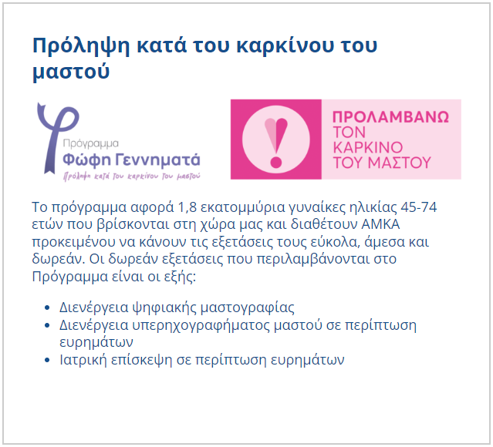

Η σημασία της έγκαιρης διάγνωσης

Slide 5
Γενική Γραμματεία Δημόσιας Υγείας
Προσυμπτωματικός έλεγχος καρκίνου
του μαστού “Φώφη Γεννηματά”
Αφορά όλες τις γυναίκες 45- 74 ετών που δεν έχουν νοσήσει με καρκίνο του μαστού τα προηγούμενα πέντε (5) έτη ή δεν έχουν κάνει ψηφιακή μαστογραφία τους τελευταίους δώδεκα (12) μήνες.
Όλες οι γυναίκες-δικαιούχοι 45-74 οι οποίες διαθέτουν άυλη συνταγογράφηση λαμβάνουν SMS ή μήνυμα ηλεκτρονικού ταχυδρομείου με το παραπεμπτικό για τη διενέργεια ψηφιακής μαστογραφίας.
Οι γυναίκες-δικαιούχοι ηλικίας 45-74 ετών που δεν έχουν ενεργοποιήσει την άυλη συνταγογράφηση, μπορούν να απευθυνθούν σε οποιοδήποτε συνεργαζόμενο κέντρο της περιοχής τους (δημόσιο ή ιδιωτικό) και να κλείσουν το ραντεβού τους για την εξέταση, χωρίς καμία οικονομική επιβάρυνση, δίνοντας απλά τον αριθμό του ΑΜΚΑ τους στο διαγνωστικό κέντρο.
Οι δωρεάν εξετάσεις που περιλαμβάνονται στο Πρόγραμμα είναι οι εξής:
- Εξέταση Ψηφιακής Μαστογραφίας για όλες τις γυναίκες-δικαιούχους,
- Κλινική εξέταση (σε περίπτωση ευρήματος),
- Υπερηχογράφημα (σε περίπτωση ευρήματος ή ανάγκης περαιτέρω διερεύνησης).
Η σημασία της έγκαιρης διάγνωσης

Slide 6
Προσυμπτωματικός έλεγχος καρκίνου
του μαστού “Φώφη Γεννηματά”
Γενική Γραμματεία Δημόσιας Υγείας
Μπορεί να συμμετάσχει κάθε γυναίκα ηλικίας 45 - 74 ετών, η οποία διαθέτει (Α.Μ.Κ.Α.), είτε είναι ασφαλισμένη είτε ανασφάλιστη.
Οι ευρωπαϊκές κατευθυντήριες οδηγίες συστήνουν τη διενέργεια ψηφιακής μαστογραφίας σε γυναίκες 45 – 74 ετών που δεν έχουν διενεργήσει ψηφιακή μαστογραφία εντός του προηγούμενου έτους. Ως εκ τούτου, όταν μια γυναίκα έχει πραγματοποιήσει κατά το προηγούμενο έτος την εξέταση, δε συστήνεται να την πραγματοποιήσει ξανά κατά τη διάρκεια του τρέχοντος έτους, στο πλαίσιο του προγράμματος πληθυσμιακού ελέγχου. Αν, ωστόσο, ο ιατρός συστήσει σε μια γυναίκα να διενεργεί συχνότερα εξέταση μαστογραφίας, επειδή συντρέχουν άλλοι ειδικοί κλινικοί λόγοι, η γυναίκα μπορεί να την πραγματοποιήσει μέσω Ε.Ο.Π.Υ.Υ., με τη διαδικασία που ισχύει μέχρι σήμερα.
Η σημασία της έγκαιρης διάγνωσης

Slide 7
Γενική Γραμματεία Δημόσιας Υγείας
Προ συμπτωματικός έλεγχος καρκίνου του μαστού “Φώφη Γεννηματά”
Το πρόγραμμα δεν αντικαθιστά ούτε σχετίζεται με την κλινική παρακολούθηση των γυναικών από τον ιατρό τους και τη διενέργεια εξετάσεων που παραγγέλλει ο ιατρός για αυτόν τον σκοπό μέσω ΕΟΠΥΥ.
Τα παραπεμπτικά για ψηφιακή μαστογραφία (άυλα ή έγχαρτα) έχουν διάρκεια ενός (1) έτους
από την ημερομηνία έκδοσής τους.
Η σημασία της έγκαιρης διάγνωσης

Slide 8
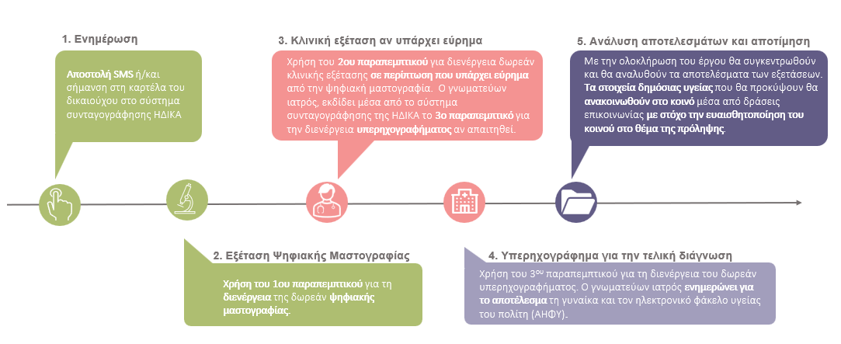
Το Πρόγραμμα σε 5 απλά βήματα
Σχεδιάστηκε μια απλή & ολοκληρωμένη διαδικασία με υποστήριξη του πολίτη σε όλα τα βήματα
Η σημασία της έγκαιρης διάγνωσης

Slide 9
Προληπτική μαστογραφία, επίσκεψη σε γιατρό, υπερηχογράφημα
γυναίκες 45-74 ετών
1. Άυλο παραπεμπτικό διαγνωστικής εξέτασης ψηφιακής μαστογραφίας,
με ισχύ 1 έτος από την ημερομηνία έκδοσης.
2. Ενημέρωση Ατομικού Ηλεκτρονικού Φακέλου Υγείας (Α.Η.Φ.Υ) των Δικαιούχων,
σχετικά με το αποτέλεσμα (θετικό εύρημα ή μη).
Η σημασία της έγκαιρης διάγνωσης
3. Αυτόματη αποστολή κωδικού Ιατρικής Επίσκεψης, εφόσον προκύπτει εύρημα που χρήζει επιπλέον διερεύνησης, με ισχύ 3 μηνών από την ημερομηνία καταχώρησης.
4. Έκδοση παραπεμπτικού για διενέργεια υπερηχογραφήματος, εφόσον απαιτείται.

Slide 10
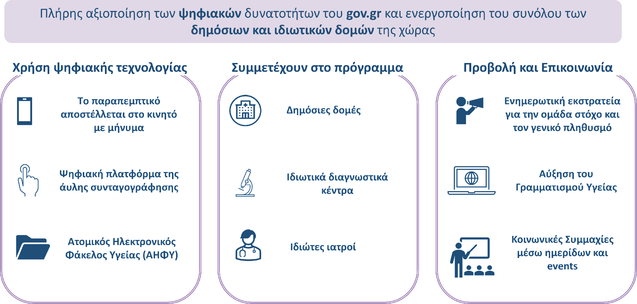
Βασικοί Άξονες του Προγράμματος

Slide 11

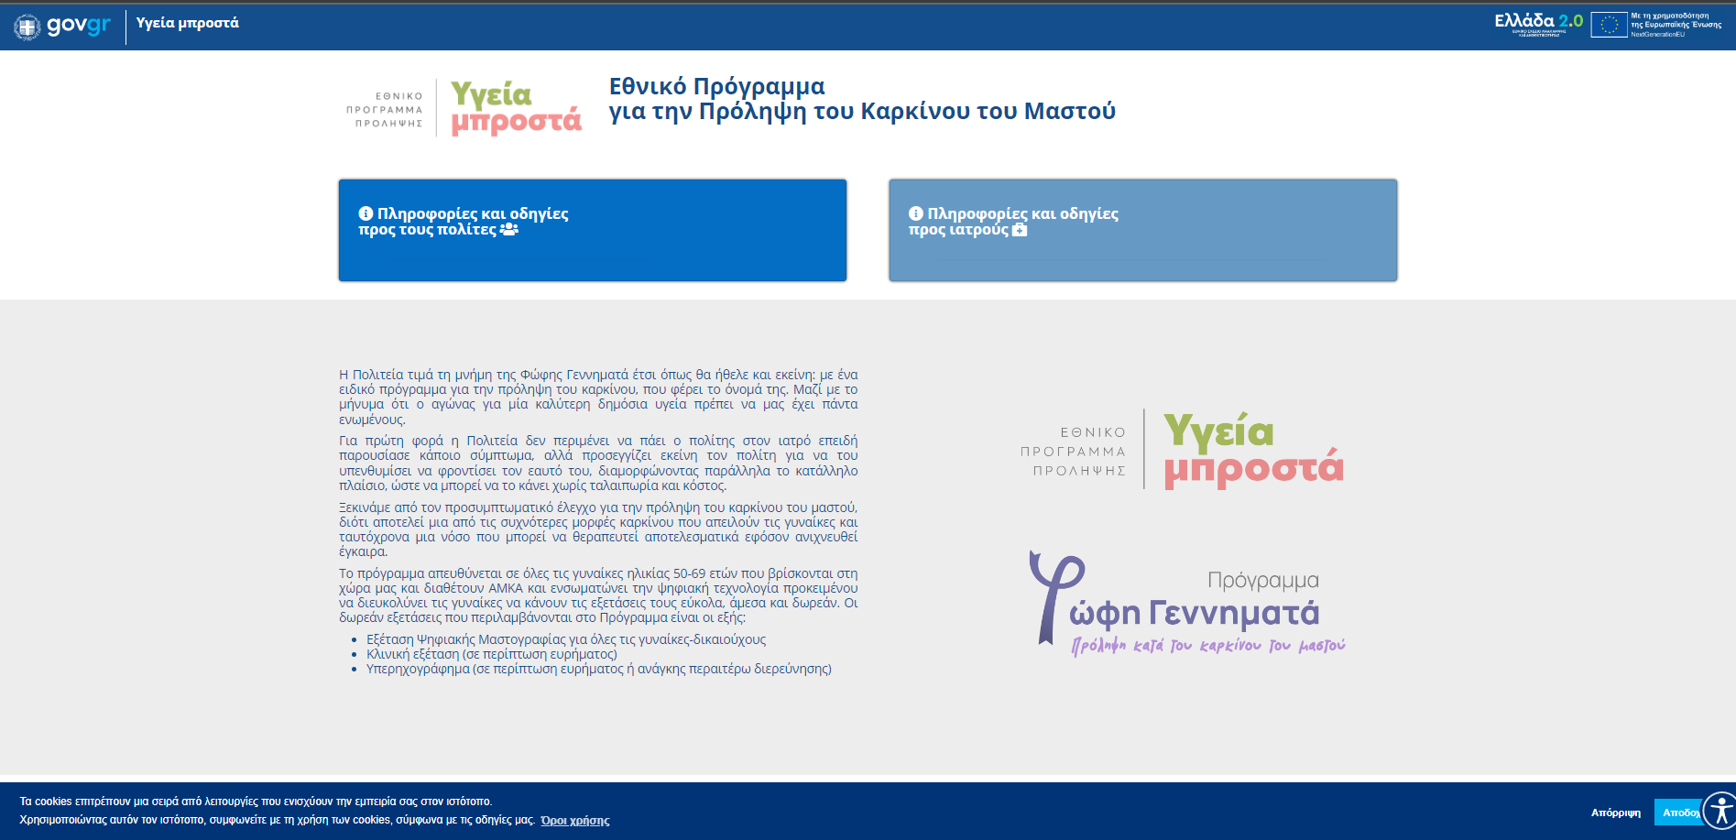
Ιστοσελίδα του Προγράμματος: https://mastografia.gov.gr/
Γενική Γραμματεία Δημόσιας Υγείας
Στην ιστοσελίδα mastografia.gov.gr οι γυναίκες-δικαιούχοι έχουν την δυνατότητα να ενημερωθούν για το πρόγραμμα & να αναζητήσουν τις συνεργαζόμενες ιδιωτικές και δημόσιες δομές του προγράμματος καθώς και τους ιατρούς ανά περιοχή.
Η σημασία της έγκαιρης διάγνωσης
Εθνικό πρόγραμμα ΠΡΟΛΑΜΒΑΝΩ proliptikes.gov.gr

Slide 12


Γενική Γραμματεία Δημόσιας Υγείας
Τι μπορώ να κάνω
Ενημερώνομαι για το πρόγραμμα Φώφη Γεννηματά στο mastografia.gr
Ενεργοποιώ την άυλη συνταγογράφηση στο ehealth.gov.gr
Αναζητώ & επιλέγω συνεργαζόμενο διαγνωστικό κέντρο για την πραγματοποίηση της μαστογραφίας ή/και του υπερηχογραφήματος εάν απαιτείται.
Αναζητώ & επιλέγω συνεργαζόμενο ιατρό, στην περίπτωση που απαιτείται.
Η σημασία της έγκαιρης διάγνωσης

Slide 13
Η έγκαιρη διάγνωση ΣΩΖΕΙ ΖΩΕΣ.
Η διάγνωση σε πρώιμο στάδιο συνδέεται και με την μέθοδο θεραπείας.
Οι γυναίκες που συμμετέχουν σε εθνικά προγράμματα προσυμπτωματικού ελέγχου για τον καρκίνο του μαστού είναι λιγότερο πιθανό να υποστούν μαστεκτομή & χημιοθεραπεία, εξαιτίας ακριβώς του εντοπισμού σε πρώιμο στάδιο, που επιτρέπει πιο αποτελεσματική αντιμετώπιση.
Η σημασία της έγκαιρης διάγνωσης

Slide 14


ΕΥΧΑΡΙΣΤΩ!!

